Slide 1
NÚCLEO PREVENIBLE, TIEMPO REAL, Y OPTIMIZACIÓN FINA
CAMPOS MEDRANO JOHN BRANDON
Rosado Dominguez Jorge kareem

Slide 2
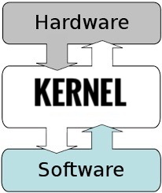
KERNEL
Es el núcleo o corazón del sistema operativo, y se encarga principalmente de mediar entre los procesos de usuario y el hardware disponible en la máquina.

Slide 3
Todos los sistemas operativos tienen un Kernel, pero quizá el más famoso es el de Linux.
Este núcleo de los sistemas operativos se ejecuta en modo privilegiado con acceso especial a los recursos del sistema para poder realizar las peticiones de acceso que le va pidiendo el software que lo necesita

Slide 4
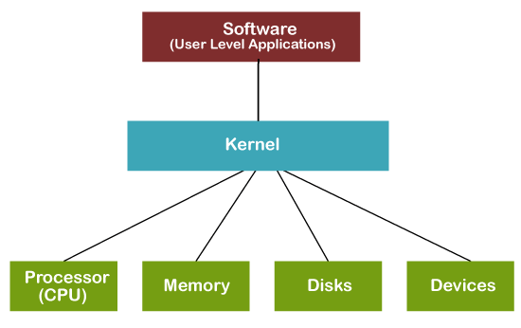
Además como los recursos no son ilimitados, también hace de arbitro a la hora de asignarlos, decidiendo el orden de las peticiones recibidas según la prioridad e importancia de estas.

Slide 5
INTERRUPCIONES
Actualmente el Kernel procesa solo las solicitudes de interrupción del reloj y del teclado. Cuando un proceso se elimina, la interrupción es capturada con el fin de manejar el reloj del Kernel. Esta interrupción fue re-programada a 1 milisegundo con la finalidad de aumentar la granularidad del sistema. De esta forma, el Quantum, o el tiempo máximo asignado a una tarea para su ejecución, cuenta con mayor precisión. Con esta interrupción el Kernel controla el cambio de contexto y el tiempo de bloqueo de la primitiva retrasa.
La interrupción del teclado permite al Kernel interrumpir su ejecución, y es útil en la detección de caracteres del teclado

Slide 6

TIEMPO REAL
Un sistema en tiempo real se caracteriza por la capacidad de producir el resultado esperado en un plazo establecido.
Deben garantizar el haber tenido determinado tiempo de proceso antes de un tiempo límite.

Slide 7

Un sistema en tiempo real estricto tiene plazos categóricos y, si no se respeta el tiempo asignado, se producirá una falla del sistema.
En los sistemas en tiempo real flexibles, el sistema sigue funcionando, incluso si no se respeta un plazo de entrega, pero con una indeseable menor calidad de producción.

Slide 8
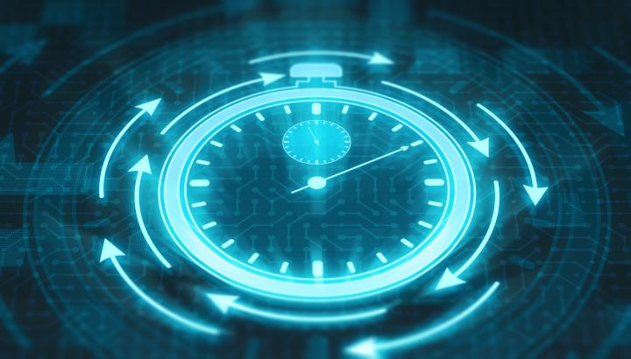
TIEMPO REAL DURO
Es una forma de referirse a los sistemas y tareas cuyo fin o respuesta se produce antes de un tiempo estipulado.

Slide 9
TIEMPO REAL BLANDO
Es el que tiene una tarea de tiempo real especifica el cual goza de prioridad respecto a otra tareas y conserva esa prioridad hasta que se lleva a cabo.
Al igual que en los sistemas de tiempo real duro, es preciso limitar los retardos del núcleo: no es posible mantener a una tarea de tiempo real esperando indefinidamente a que el núcleo la ejecute.

Slide 10
KERNEL PREVENIBLE O INTERRUMPIBLE
Cuando un proceso de usuario hace una llamada al sistema, o cuando una interrupción corta el flujo de ejecución, hace falta que el sistema procese completa la rutina que da servicio a dicha solicitud antes de que continúe operando. Se dice entonces que el sistema operativo no es prevenible o no es interrumpible.
Para lograr que el núcleo pueda ser interrumpido para dar el control de vuelta a procesos de usuario, un enfoque fue el poner puntos de interrupción en los puntos de las funciones del sistema donde fuera seguro, tras asegurarse que las estructuras estaban en un estado estable.

Slide 11
BIBLIOGRAFÍA
¿Qué es el kernel?. KEEPCODING. https://keepcoding.io/blog/que-es-el-kernel/
¿Qué es el kernel y para que sirve?. GEEKNETIC. https://www.geeknetic.es/Kernel/que-es-y-para-que-sirve
Sistemas operativos en tiempo real (RTOS) y sus aplicaciones. Digi-key. https://www.digikey.com.mx/es/articles/real-time-operating-systems-and-their-applications
Real-time operating system (RTOS): Components, Types, Examples. GURU99. https://www.guru99.com/real-time-operating-system.html
Kernel de Tiempo Real para Control de Procesos. CINVESTAV-IPN. http://delta.cs.cinvestav.mx/~pmejia/miranda-mejia.pdf
Descripción general y ejemplos de los sistemas en tiempo real. INTEL. https://www.intel.la/content/www/xl/es/robotics/real-time-systems.html
Encarnación Francisco. Sistemas de tiempo real. https://es.slideshare.net/fuckeeuur/sistemas-de-tiempo-real

Slide 12
NÚCLEO PREVENIBLE, TIEMPO REAL, Y OPTIMIZACIÓN FINA
CAMPOS MEDRANO JOHN BRANDON
Rosado Dominguez Jorge kareem

